Slide 1
Unidad de Aprendizaje: INTRODUCCIÓN A LA INFORMÁTICA ADMINISTRATIVA
M. EN A. SANDRA MIRIAM ALCÁNTARA RAMÍREZ

Slide 2


ACETATOS DE INTRODUCCIÓN A LA INFORMÁTICA ADMINISTRATIVA
ESPACIO ACADÉMICO: Facultad de contaduría y administración
Programa educativo: Licenciatura en Informática Administrativa Plan de estudios: modalidad de educación basada en competencias Plan Flexible |  |  |  |  | Área de disciplinaria: informática Periodo escolar: 2016B
Aprobación por los H.H. Consejos Académico y de Gobierno |  |  |  |  | Elaborado por: M. en A. Laura Edith Alviter Rojas (CU UAEM Ecatepec) M. en T.I. Gisela Regina Baena Castro (CU UAEM Temascaltepec) LIA. Mineli de Jesús Navarrete (CU UAEM Atlacomulco) M. en T. I. Rafael Valentín Mendoza Méndez (CU UAEM Temascaltepec) Lic. Liliana Ortiz García (CU UAEM Valle de México) I.S.C. Gustavo Reyes Jiménez (CU UAEM Valle de Teotihuacan) LIA Tania Elena Valdés Gil (Facultad de Contaduría y Administración) |  | Fecha de actualización: Mayo del 2010
Clave | Horas teoría | Horas práctica | Total de horas | Créditos | Tipo | Carácter de la Unidad de Aprendizaje | Núcleo de formación | Modalidad
L00038 | 2 | 2 | 4 | 6 | curso | Obligatoria | Básico | Presencial
 |  |  |  |  | UNIDAD 2

Slide 3

UNIDAD 2: TECNOLOGÍAS DE
VANGUARDIA
M. en A. Sandra Miriam Alcántara Ramírez

Slide 4
Justificación
Los siguientes acetatos tienen la finalidad de apoyar al docente en la exposición de las tecnologías de vanguardia que apoyan a las organizaciones en sus procesos de negocios.

Slide 5
Objetivos de Unidad II
Identificar las diferentes tecnologías de información que sirvan de apoyo para el logro de las metas organizacionales

Slide 6
Guion Explicativo
Título de la diapositiva | No. Diapositiva
Impacto de las Tecnologías de Información en las organizaciones | 7- 8
Ventajas de realizar negocios en línea | 9 - 11
e -business | 12 -15
e -commerce | 16 – 21
e- enterprise | 22 - 28
e-employed | 29 - 30
Bibliografía | 31

Slide 7

Objetivo de las Tecnologías de Vanguardia en las Organizaciones
Incrementar la eficiencia organizacional y la efectividad.

Slide 8

Impacto de las Tecnologías de Información en las organizaciones
Ayudan a las personas a entender los datos más rápidamente a fin de que puedan tomar mejores y más rápidas decisiones y, finalmente, mejorar sus movimientos hacia la consecución de objetivos de negocios.

Slide 9

Ventajas de realizar negocios en línea:
La transacción o intercambio de información comercial basada en la transmisión de datos sobre redes de comunicación como Internet es más rápida.
Las empresas utilizan la Red principalmente para darse a conocer, y para ofrecer sus productos y servicios y atraer a nuevos clientes.

Slide 10

Ventajas de realizar negocios en línea:
Es una opción para comunicarse con los usuarios, clientes y proveedores a través del correo electrónico,
Permite dar información de forma inmediata, obtener mayor accesibilidad a los clientes, acaparar mayor número de público, ofrecer información personalizada, etc.

Slide 11

Ventajas de realizar negocios en línea:
Excelente herramienta para consultar información, tener acceso a material de investigación y realizar búsquedas de productos y servicios.
Una gran ventaja es la facilidad de operar a través de la banca on line, así como poder gestionar recibos y pagos. Además de contar con la posibilidad de poder vigilar el mercado y la competencia.

Slide 12
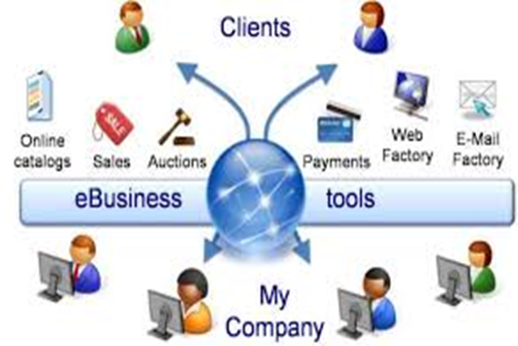
e-business
Es la mejora del funcionamiento del negocio por medio de la conectividad, la conexión de la cadena de valor entre negocios , proveedores, aliados y sus clientes con el fin de tener mejor relación con los clientes, reducir costos , además de penetrar nichos o segmentos de mercado rentables.

Slide 13
Modelos Habilitadores para e-business
Internet
Customer relationship systems
Call/web center
Data markets
Optical cards
WAP technologies
Estos modelos sirven para facilitar la conectividad y la relación entre una empresa y el mundo exterior.

Slide 14
e-business como modelo de economía
Se hace referencia al modelo de economía digital donde se integran las siguientes transacciones:
  budiness to business
  business to consumer
  business to goverment
  business to employee

Slide 15
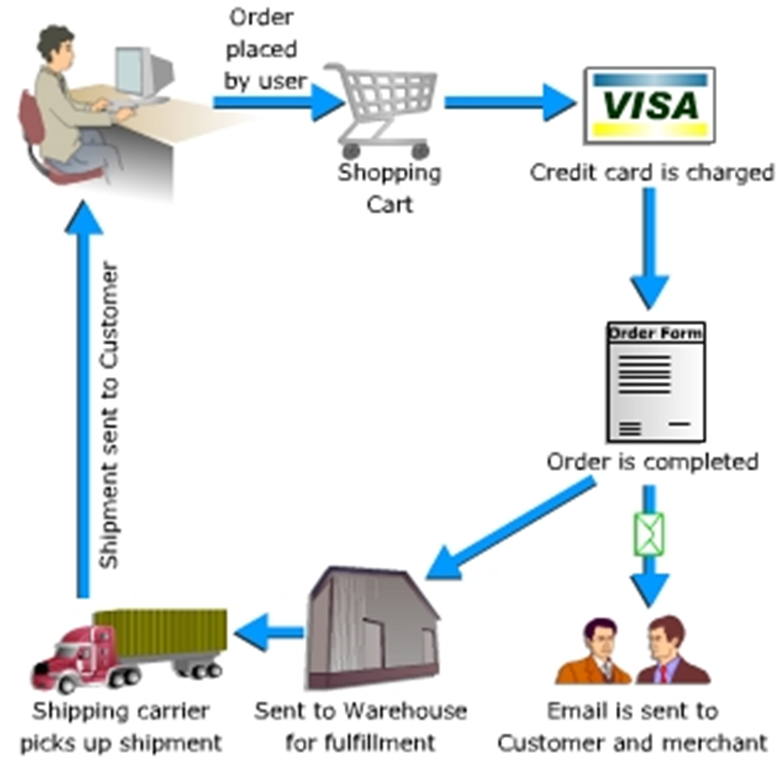
Gráficamente el e-business funciona así:

Slide 16

e-commerce
El e-commerce (del anglicismo Electronic Commerce) consiste en comprar y vender productos o servicios a través de sistemas electrónicos como Internet y otras redes computacionales.

Slide 17
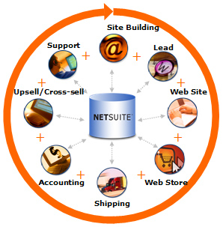
Historia
Originariamente, "comercio electrónico" significaba la facilitación de transacciones comerciales electrónicamente, normalmente utilizando tecnología como la Electronic Data Interchange (EDI, presentada finales de los años 1970) para enviar electrónicamente documentos como pedidos de compra o facturas.

Slide 18




e-commerce hoy

Slide 19


Características e-commerce
1) Empresa al consumidor.
2) Empresa a empresa.
3) Empresa-administración pública.
4) Usuarios-usuarios.

Slide 20

Aplicaciones del comercio electrónico
OpenXpertya es un ERP open source en español, especialmente adaptado para la legislación y el mercado español e hispanoamericano.
EDIWIN Permite la integración con la mayoría de ERP's del mercado y sitios Web.
Interges Online Es un sencillo programa muy eficaz para implementar comercios electrónicos de forma sencilla y rápida.
NIC E-commerce es un software de comercio electrónico, enlatado, muy simple, completo y económico desarrollado por Grupo Netcom.

Slide 21

Directo e indirecto
El e-commerce directo se da cuando todas sus fases se realizan por medios electrónicos.
En el e-commerce indirecto o incompleto no todas sus fases se completan por medios electrónicos.

Slide 22

e-enterprise
Una organización de negocios.
En la industria de la informática, el término se usa a menudo para describir cualquier gran organización que utiliza las computadoras. Una intranet, por ejemplo, es un buen ejemplo de un sistema de computación empresarial.

Slide 23
e – Enterprise – Ejemplo:
Microsoft Great Plains cuenta con dos versiones enfocadas en la empresa mediana y pequeña, e-Enterprise y Dynamics, provee una solución de administración de negocios, que esta orientada al denominado Backoffice. Es una solución totalmente integrada a través de toda la organización. Provee ventajas estratégicas a la administración de las diversas áreas de negocio, al contar con grandes funcionalidades para Finanzas, Contabilidad de proyectos, así como negocios electrónicos.

Slide 24
e-Enterprise es el proveedor de soluciones de administración de negocios por Microsoft BackOffice, integra y personaliza módulos para la gerencia de finanzas, distribución, reportes corporativos, comercio electrónico e Internet.

Slide 25

e-enterprise
e-Enterprise es un programa que ayuda a las empresas a la toma de decisiones, provee a las corporaciones la habilidad para observar el futuro y tomar ventaja rápidamente de las oportunidades de negocios, así mismo, ayuda a guiar los negocios hacia sus objetivos empresariales, con la confianza de que se cumplirán exitosamente.

Slide 26
Sectores en los que interviene el e-enterprice:
Sector Financiero: Ofrece la funcionalidad que se necesita para configurar la fotografía Financiera. Con acceso instantáneo a la exactitud, con información actualizada al último minuto, tu tienes la capacidad de capturar información a cualquier nivel de los datos financieros, cuando y como tu lo necesites.
Ejemplos: Contabilidad General FRx, Administración de Bancos Cuentas por Cobrar y Cuentas por Pagar Administrador de Multimoneda Administrador de Multimoneda.

Slide 27

Sector de Distribución: Maneja las tradicionales ordenes de proceso, así como el comercio electrónico, o el concepto eEnterprise; tiene el poder de ir hasta el límite de los procesos críticos de negocio, haciendo tu negocio más redituable.
Ejemplos : Facturación, Pedidos con Facturación Avanzada e Inventarios Compras.

Slide 28

Sector de Comercio Electrónico:
Ejemplos: eCommerce , eOrder, eView y eRequisition
Sector de Herramientas:
Ejemplos: Modificador Continuum para Visual Basic, Delphi y Excel, Dexterity y Administrador de Integración

Slide 29

e-employed
Permite a la empresa fortalecer el vínculo de los empleados con la empresa apoyándose de las Tecnologías de Información y Comunicación.
Busca converger entre la voluntad comercial, de servicio y de expansión de la empresa junto a la de seguridad, motivación y retención de los empleados.

Slide 30
Impacto de aplicar employed
La organización puede entender las necesidades de sus empleados. Si no comprendes qué es lo que necesita tu gente, es decir aquella que trabaja contigo, no puedes crear valor para aquellos que son posibles candidatos.
Se generan lazos efectivos de comunicación a través del uso de la Tecnología.
Incremento de productividad por empleado.

Slide 31
Bibliografía
Básica | Complementaria
Cohen, A. y Asín, E. (2010). Sistemas de Información Gerencial. México: Mc Graw Hill. Laudon, J. y Laudon, K. (2008) Sistemas de Información Gerencial. México: Prentice Hall. Norton, P. (2002) Introducción a la computación. México: Mc Graw Hill | O’brien, J.; Marakas, G. (2008). Sistemas de Información Gerencial. México: Mc Graw Hill. Walker, D. (1998). Sistemas de información para la administración. México: Alfaomega http://www.altonivel.com.mx/50682-que-es-el-employee-value-proposition-y-como-aplicarlo.html recuperado el día 21 de septiembre de 2016.

